Slide 1
Lainsäädäntö ja rahoitus

Slide 2
Lisenssi
Tämä teos on lisensoitu Creative Commons Nimeä-EiKaupallinen-JaaSamoin 4.0 Kansainvälinen -lisenssillä.

Slide 3
Metsien käyttöä säätelevät lait Suomessa 1
Metsää koskevia säädöksiä (Suomen Metsäkeskus)
Metsälaki 1093/1996
Tarkoituksena on edistää metsien taloudellisesti, ekologisesti ja sosiaalisesti kestävää hoitoa ja käyttöä.
Asettaa metsien hoidolle ja käytölle vähimmäisvaatimukset, joiden perusteella metsänomistaja tekee yksityiskohtaiset metsänkäsittelypäätökset tavoitteidensa mukaisesti.
Vähimmäisvaatimuksia säädetään muun muassa puun korjuuseen, metsän uudistamiseen ja metsäluonnon monimuotoisuuden turvaamiseen.
Maa- ja metsätalousministeriö, Metsälaki
Laki metsätuhojen torjunnasta 1087/2013 (metsätuholaki)
Säädetty rajoittamaan muun muassa puutavaravarastoista kasvavalle puustolle muodostuvaa hyönteis- ja sienituhovaaraa.
Laki rajoittaa tuoreen havupuutavaran kesäaikaista varastointia metsässä ja sen läheisyydessä.
Hakatun puutavaran lisäksi metsistä tulee kuljettaa pois esim. tuulen tai lumen vahingoittamia havupuita, joista voi levitä metsätuhoja aiheuttavia hyönteisiä.

Slide 4
Metsien käyttöä säätelevät lait Suomessa 2
Riistavahinkolaki 105/2009
Laissa säädetään muun muassa hirvieläinten yksityisille maanomistajille aiheuttamien metsävahinkoja korvaamisesta.
Korvausten määräytymisestä ja laskennasta säädetään tarkemmin asetuksella
  Valtioneuvoston asetus 268/2017
Laki metsätalouden määräaikaisesta kannustejärjestelmästä 71/2023
Laissa säädetään yksityismetsien metsänhoitotöistä, joihin on mahdollista saada valtion tukea.
Tukea voi saada toimenpiteisiin, joilla turvataan puuntuotannon kestävyyttä ja metsien biologista monimuotoisuutta.

Slide 5
Metsien käyttöä säätelevät lait Suomessa 3
Laki metsänhoitoyhdistyksistä 534/1998
Laissa säädetään metsänhoitoyhdistysten tehtävistä ja hallinnosta.
Yhdistykseen kuuluminen on ollut vapaaehtoista vuodesta 2015 alkaen
Yksityistielaki 560/2018
Laki koskee kaikkia yksityisteitä, joihin muillakin kuin vain kiinteistönomistajalla on käyttöoikeus.
Tietä, joka on tarkoitettu pääasiassa metsätalouden kuljetuksia varten, sanotaan metsätieksi.
Maankäyttö- ja rakennuslaki 132/1999
Laissa säädetään alueiden käytön ohjausjärjestelmästä.
Eriasteiset kaavat voivat sisältää myös metsien käyttöä koskevia rajoituksia.

Slide 6
Metsien käyttöä säätelevät lait Suomessa 4
Luonnonsuojelulaki 9/2023
Laissa säädetään mm. erityyppisistä luonnonsuojelualueista, suojelluista luontotyypeistä, maisema-alueista ja suojelluista pesäpuista.
Laissa säädetään myös rauhoitettujen, uhanalaisten ja erityisesti suojeltavien sekä EU-säännöksiin perustuvien lajien suojelusta ja esiintymispaikkojen säilyttämisestä.
Vesilaki 587/2011
Laissa säädetään ojituksesta ja siihen liittyvästä ilmoitus- ja toimitusmenettelystä.
Laissa ovat myös säännökset tiettyjen vesiluontotyyppien suojelemisesta.
Luonnontilan vaarantaminen on kielletty mm.:
  lähteet
  enintään yhden hehtaarin suuruiset lammet
  muualla kuin Lapin maakunnassa sijaitsevat norot

Slide 7
Ennallistamisasetus
Ehdotus EU:n ennallistamisasetuksesta on osa vuonna 2020 hyväksyttyä EU:n biodiversiteettistrategiaa
  strategian tavoitteena on pysäyttää luontokato ja kääntää luonnon monimuotoisuuden kehitys myönteiseksi vuoteen 2030 mennessä.
Ennallistamisasetusehdotuksen tavoitteena on parantaa luonnon tilaa laajasti eri ympäristöissä sekä suojelualueilla että niiden ulkopuolella.
Ennallistaminen ei siis tarkoita pelkästään suojelua, vaan myös tapoja vahvistaa luontoarvoja.
Ennallistamisasetus (ym.fi)

Slide 8
Asetuksen vaikutukset Suomessa
Vaikutukset metsiin
Tavoitteita metsäekosysteemien luonnon monimuotoisuuden parantamiseksi.
Metsäekosysteemien tilan arviointi metsäekosysteemien luonnon monimuotoisuudesta kertovien indikaattorien avulla
Lisäksi asetus koskee luontodirektiivin liitteen I metsäluontotyyppejä
  näistä boreaaliset luonnonmetsät, lehdot, harjumetsät sekä puustoiset suot ovat pinta-alaltaan merkittäviä
  Suojeluvelvoite nykyisinkin, suojelua tehty osana METSO- ja Helmi -ohjelmia sekä lakisääteisiä metsälakikohteita vaalimalla.

Slide 9
Ennallistaminen, rahoitus 1
Helmi-elinympäristöohjelma 2021-2030
Ympäristöministeriön ja maa- ja metsätalousministeriön yhteinen ohjelma
Ohjelmaa toteuttavat ELY-keskukset, Metsähallitus, Suomen ympäristökeskus, Suomen metsäkeskus, Suomen riistakeskus sekä kunnat ja järjestöt
Toimia tehdään sekä suojelualueilla että niiden ulkopuolella
Keskeistä laajat kokonaisuudet ja usean toimijan yhteistyö
Perustuu vapaaehtoisuuteen
METSO – Etelä-Suomen metsien monimuotoisuuden toimintaohjelma
Ympäristöministeriön sekä maa- ja metsätalousministeriön yhteishanke
Toteuttajina metsänomistajat, ELY-keskukset, Suomen Metsäkeskus sekä Metsähallitus
Metsänomistajalle täysin vapaaehtoista
Valtio maksaa METSO-ohjelman mukaisesta suojelusta ja luonnonhoidosta korvausta
Ohjelma jatkuu vuoteen 2025

Slide 10
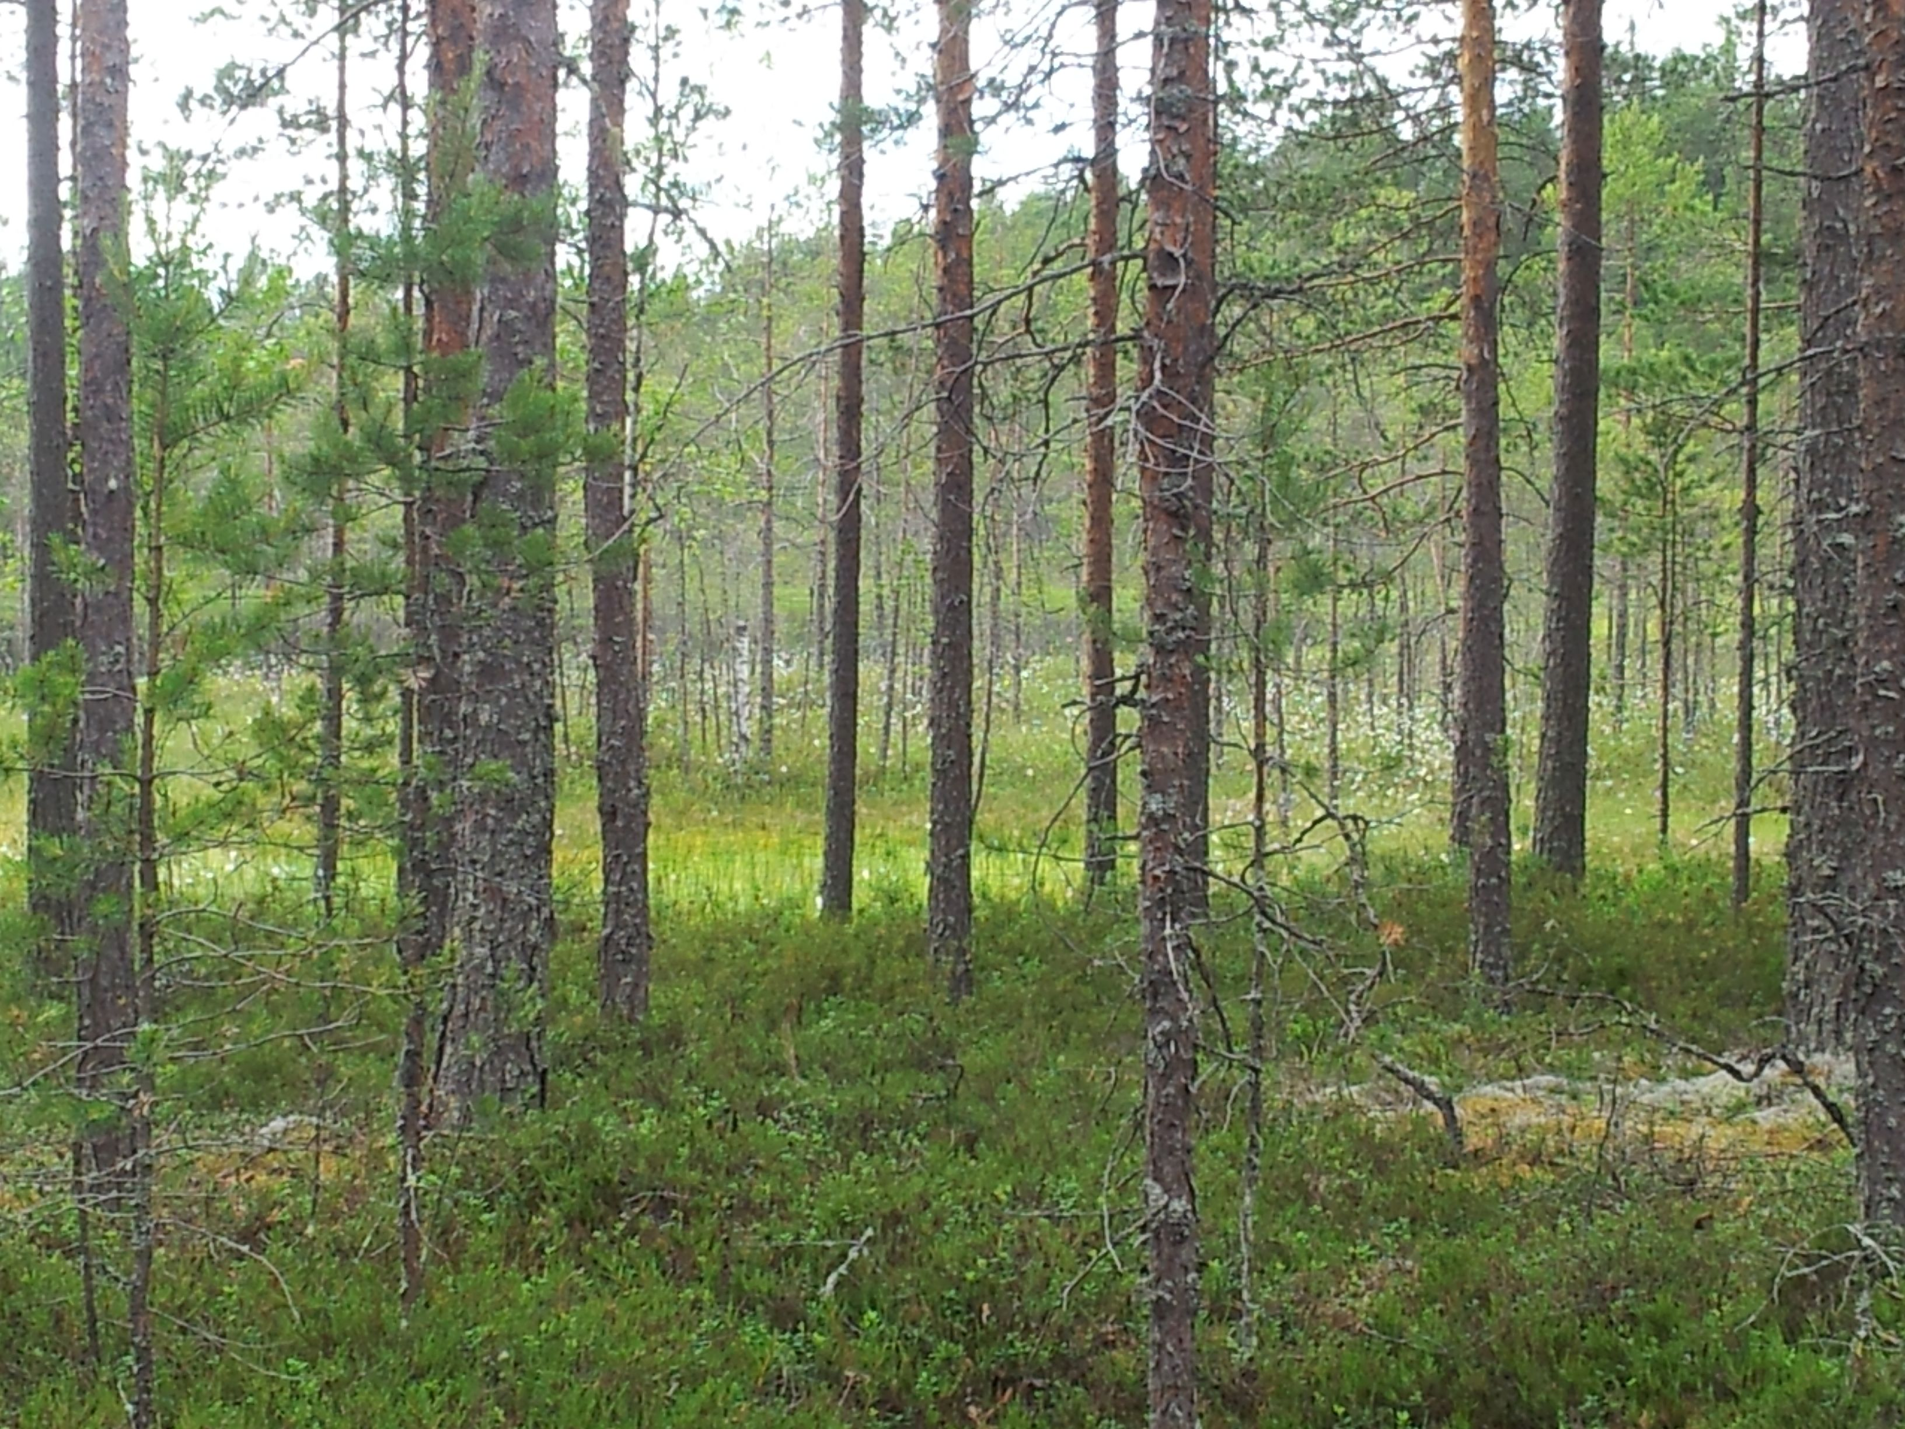
Ennallistaminen, rahoitus 2
Metka-tuki 1.3.2024 alkaen
Metsäkeskuksen hallinnoima kannustejärjestelmä yksityiselle metsänomistajalle
tukea suometsien hoitosuunnitelmien laatimiseen sekä erilaisiin vesiensuojelutoimenpiteisiin
suometsänhoidon suunnittelun tuki on 60–80 % kustannuksista, toteutuksessa tuki on 100 %

Slide 11
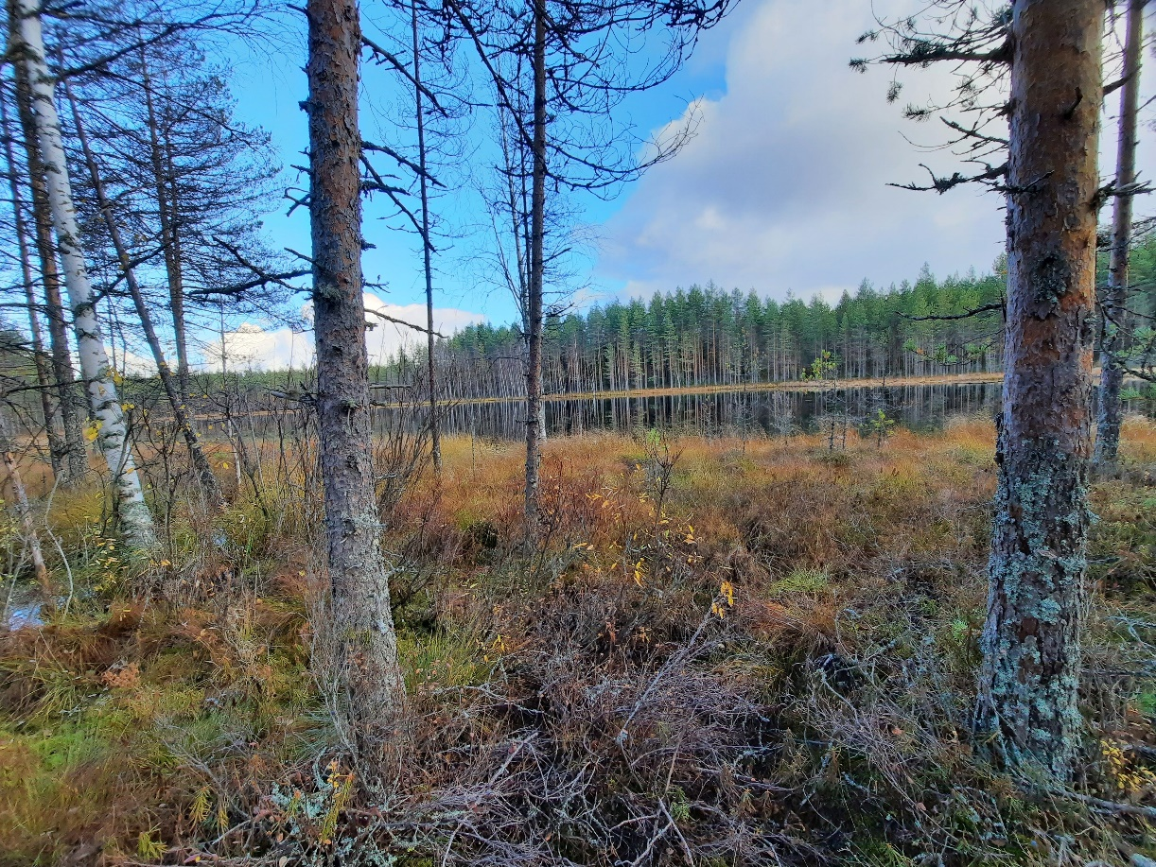
Ennallistettaessa huomioitavia riskitekijöitä 1
Myös soiden ennallistaminen muuttaa luontoa voimakkaasti
  Haittoja ei aina voida täysin välttää, mutta huolellinen suunnittelu auttaa niiden minimoinnissa
Jos ennallistamisen haitat vaikuttavat tulevan hyötyjä suuremmiksi, toimenpiteestä tulee luopua
Haitat: ilmenevät nopeasti, lyhytaikaisia
Hyödyt: ilmenevät hitaasti, pitkäaikaisia
→ Hyötyjen ja haittojen puntarointi haasteellista
Sallantaus, T., Similä, M., Rehell, S. & Perkiö, R. 2013. Ennallistaessa huomioitavia riskitekijöitä. Ojitettujen soiden ennallistamisopas. Metsähallituksen luonnonsuojelujulkaisuja. Sarja B 188, 164–166. Toim. Aapala, K., Similä, M. & Penttinen, J. Metsähallitus.

Slide 12
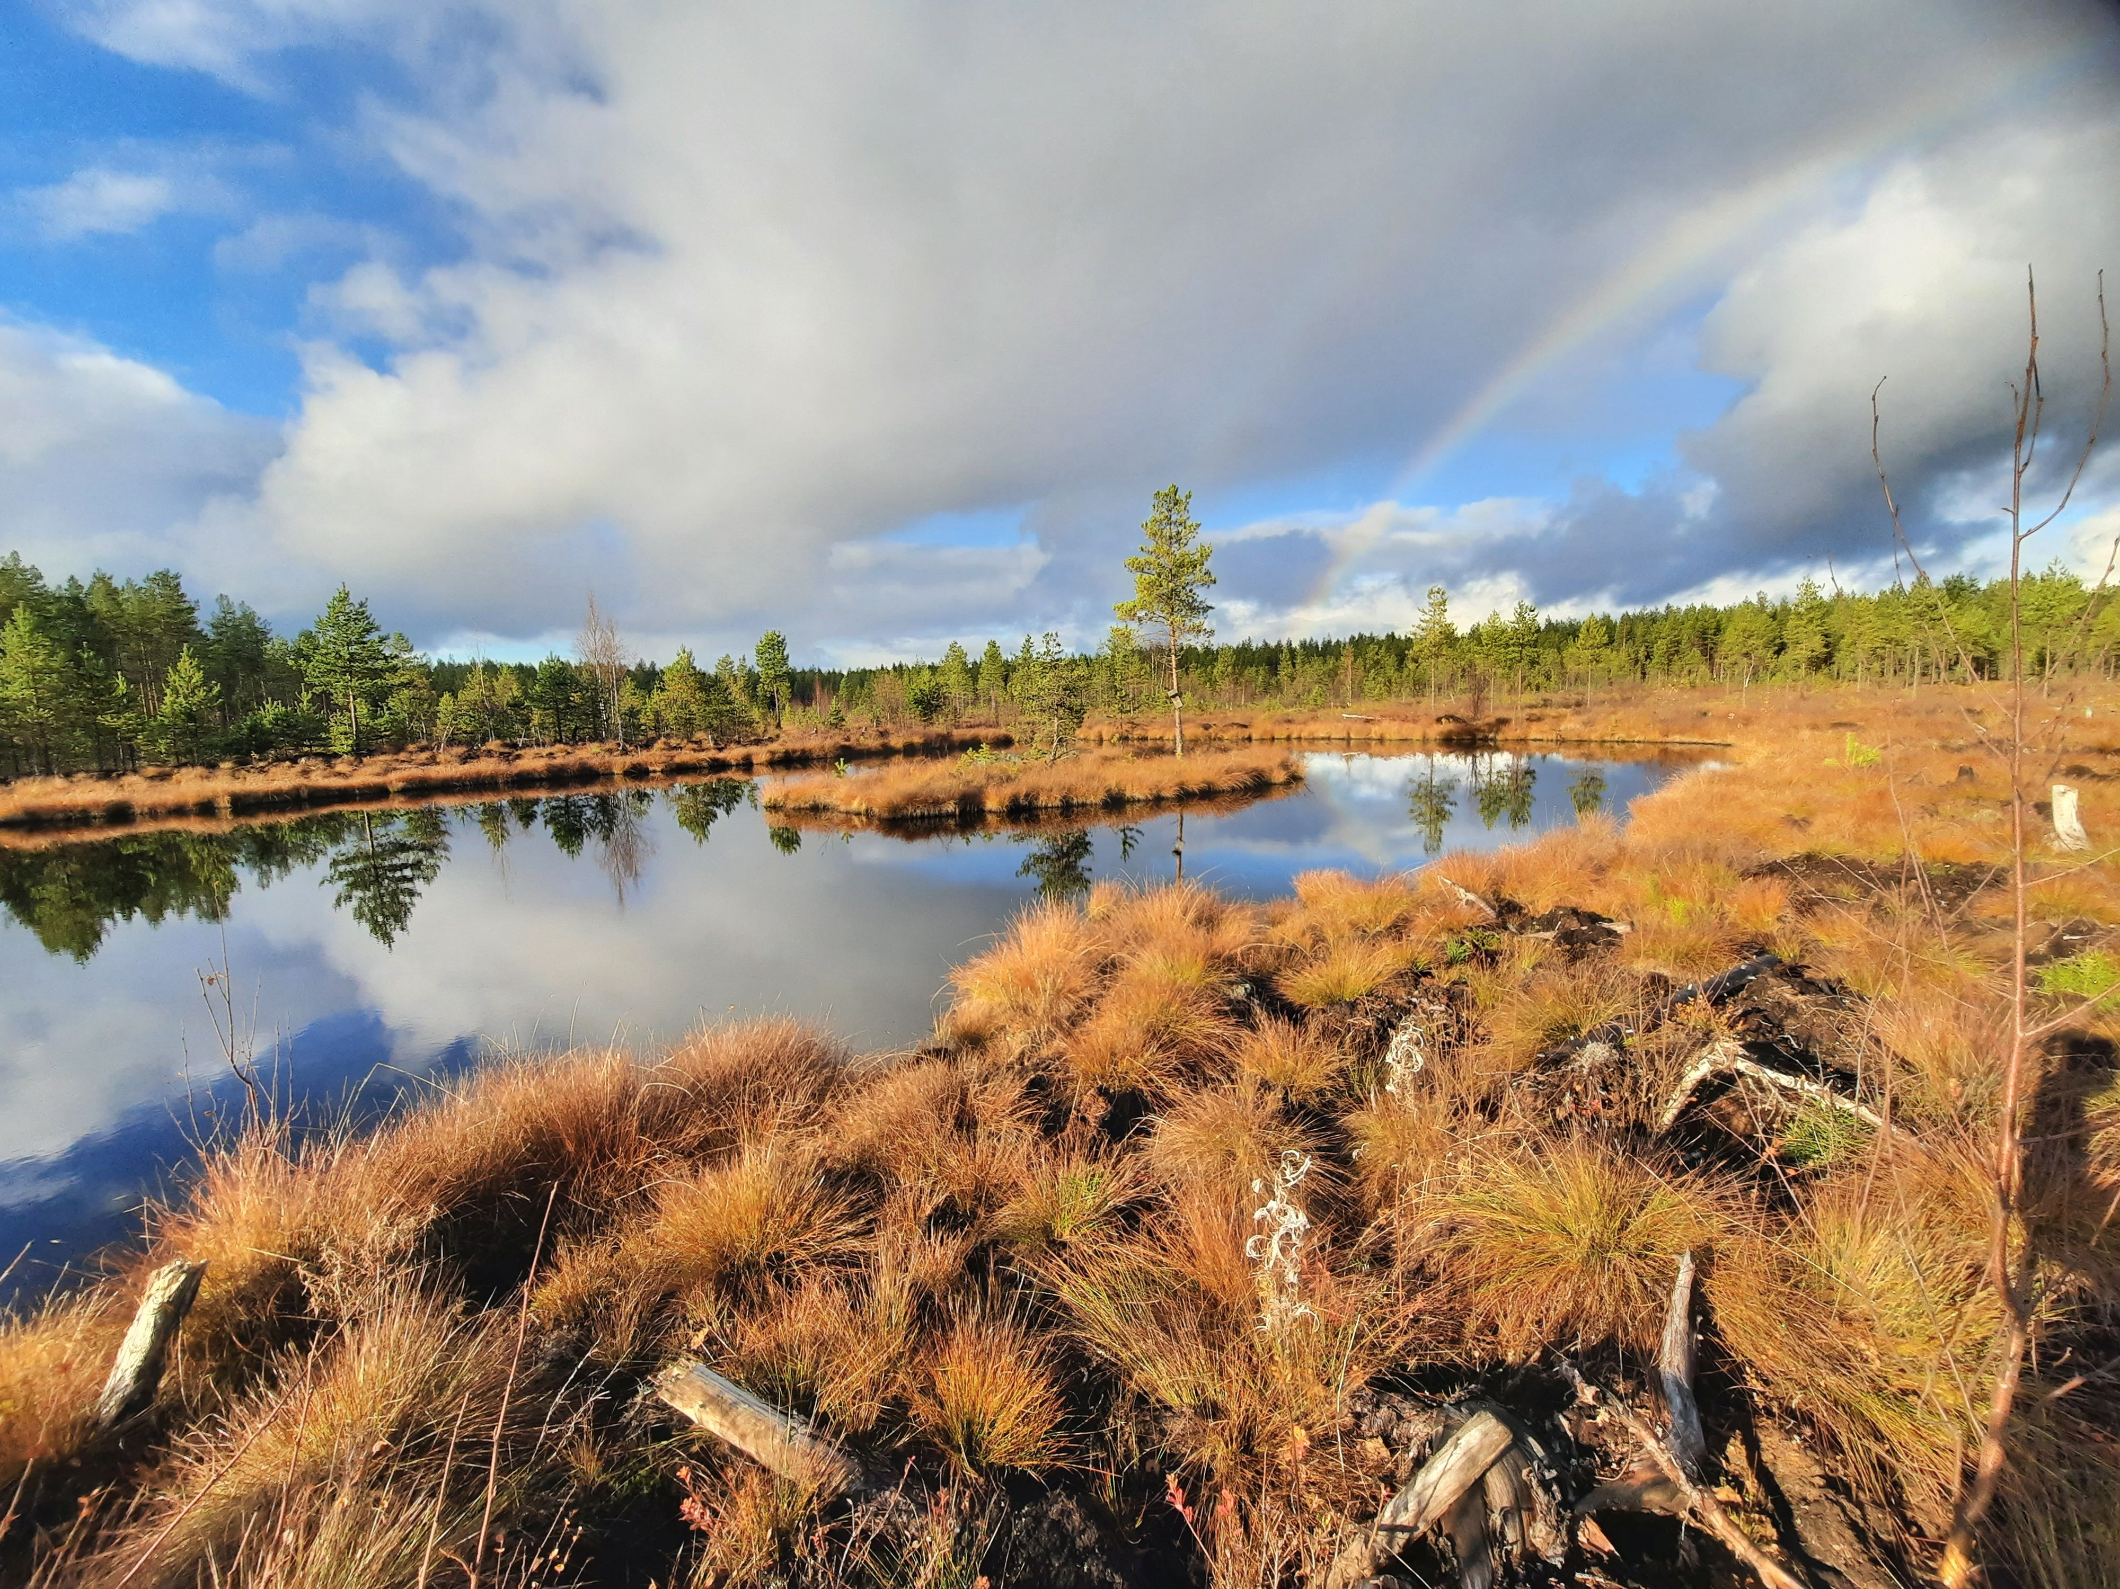
Ennallistettaessa huomioitavia riskitekijöitä 2
Vaikutukset valumaveden laatuun ja vesistöjen tilaan
Ennallistamiseen liittyvä merkittävin vesiensuojelullinen ongelma on fosforikuormituksen lisääntyminen
  Ojituksen vaikutuksesta on turpeeseen vapautunut ravinteita. Kun ojat tukitaan, vedenpinta nousee turvekerroksen päälle ja huuhtoo ravinteet mukaansa.
  Pienvedet herkimpiä
  Pitkälle muuttuneilla ja aiemmin lannoitetuilla soilla vaikutukset ovat voimakkaimmat
Myös metsätaloustoimenpiteet kuormittavat vesistöjä
  Useiden metsätaloustoimien ominaiskuormitusarvot ovat ennallistamisen suuruusluokkaa tai jopa suurempia

Slide 13
Ennallistettaessa huomioitavia riskitekijöitä 3
Vaikutukset valumaveden laatuun ja vesistöjen tilaan
Vesistövaikutusten arvioinnissa tärkein tekijä on ennallistamisalueen pinta-alaosuus vastaanottavan vesistön valuma-alueesta
Pienellä valuma-alueella tehdyt liialliset ennallistamistoimenpiteet saattavat heikentää alueen vesistöjen luontoarvoja
  Jos kyseessä on esim. Natura 2000-alue, voi luonnonsuojelulain 10 luvun 65 §:n mukainen vaikutusten arviointikynnys ylittyä
Ennallistamisen vaikutukset veden laatuun voivat olla paikallisesti hyvinkin suuria
  Voivat jopa aiheuttavaa ympäristönsuojelulain 1 luvun 3 §:ssä tarkoitettua ympäristön pilaantumista, esimerkiksi haittaa luonnolle ja sen toiminnoille tai heikentävää ympäristön soveltuvuutta virkistyskäyttöön.
  Pilaantumisvaaraa aiheuttavaan toimintaan on oltava ympäristölupa

Slide 14
Ennallistettaessa huomioitavia riskitekijöitä 4
Vaikutukset valumaveden laatuun ja vesistöjen tilaan
Haittojen täydellinen välttäminen on vaikeaa, koska syntyvä kuormitus on liukoista
Ratkaisuna esimerkiksi töiden jaksottaminen siten, että ennallistettavan suoalueen alaosat ennallistetaan ensin ja yläosat vasta myöhemmin, kun alaosat kykenevät jälleen sitomaan ravinteita
Tietämys ympäristövaikutusten syntymekanismeista ja paikallisista olosuhteista edellytys riskien hallinnalle
Kaikki ennallistamiskohteet eivät aiheuta lainkaan kuormitusta ja ennallistaminen saattaa parantaa vesistöjen tilaa heti toimenpiteiden jälkeen
Ennallistamisella on pitkällä aikavälillä positiivinen vaikutus valumavesien laatuun!

Slide 15
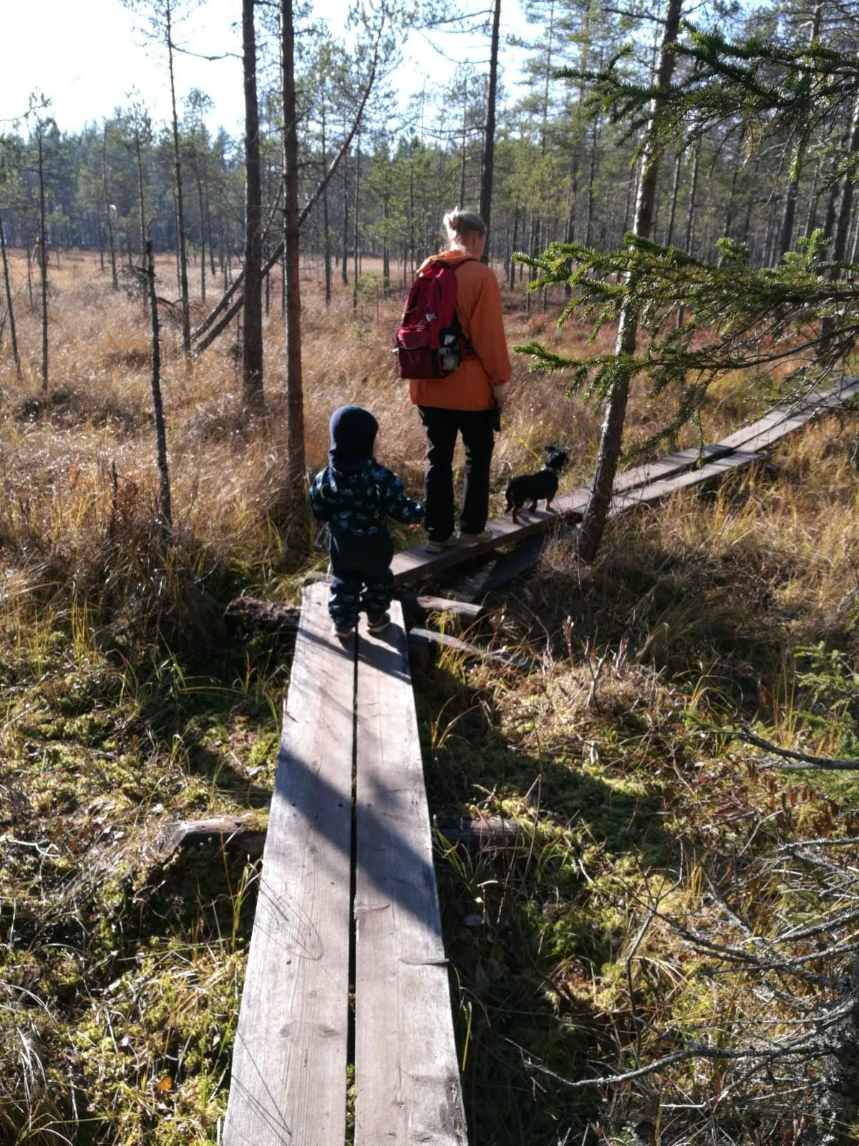
Ennallistettaessa huomioitavia riskitekijöitä 5
Vaikutukset retkeilyyn
Ennallistettu suo voi olla pitkään vaikeakulkuinen
  Haittoja voidaan vähentää hyvällä suunnittelulla
Liikkumisen kannalta hankalimpia ovat patoamalla tukitut ojat, joissa patojen välit ovat täynnä vettä
  Myös kokonaan täytetyt ojat saattavat upottaa ja puuston korjuun hakkuutähteet vaikeuttaa liikkumista
Tarpeeksi isot ja riittävän tiheästi sijoitetut turvepadot ovat suolla kulkemisen ja retkeilyn kannalta parhaat
  Liikkumisen mahdollistaminen kannattaa huomioida osana suunnittelua

Slide 16
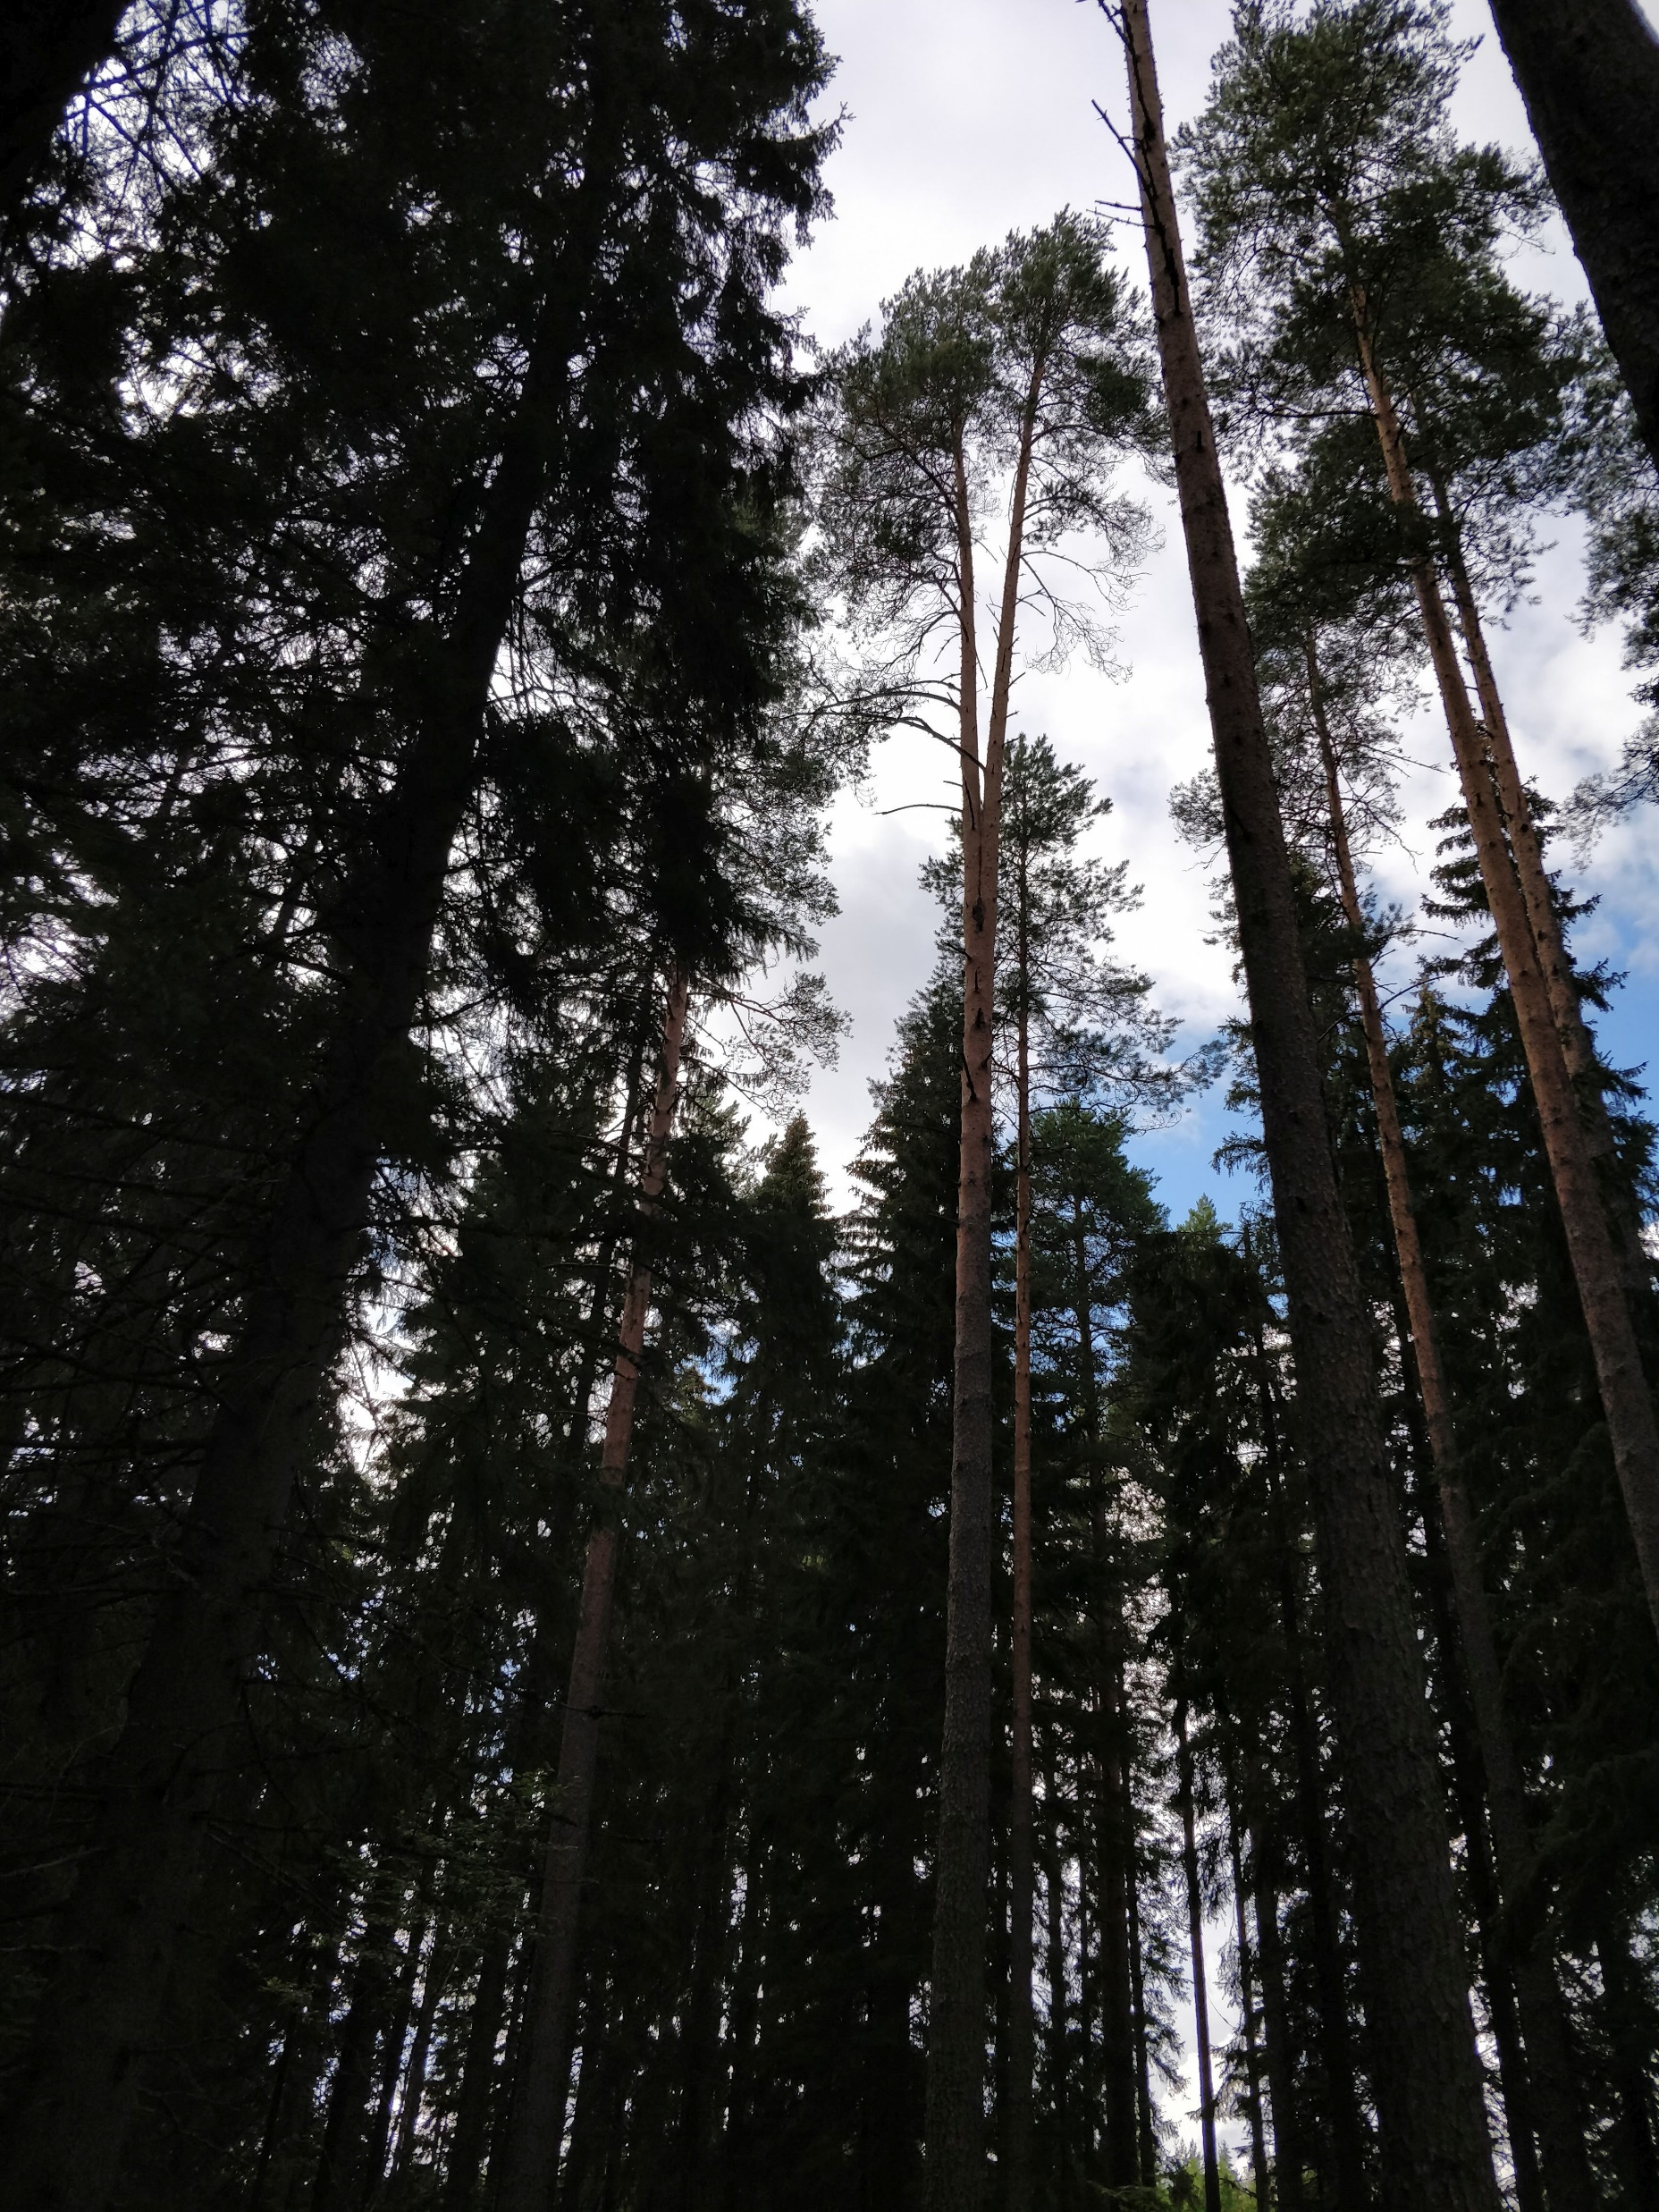
Ennallistettaessa huomioitavia riskitekijöitä 6
Hyönteistuhoriski
Ennallistamisen seurauksena puustoa usein kuolee vedenpinnan nousun seurauksena
Puustoa voidaan myös esim. kaataa tai kaulata haihdunnan vähentämiseksi
Runsastunut kuolleen puuaineksen määrä voi lisätä myös tuhohyönteisten määriä, mutta ei välttämättä lisää hyönteistuhoja
Hyönteistuhojen ilmenemiseen vaikuttavat kuolleen puuaineksen saatavuuden lisäksi
  kuolleen puuaineksen laatu
  ympäröivien alueiden puulajikoostumus
  puuston ikä
  sääolosuhteet

Slide 17
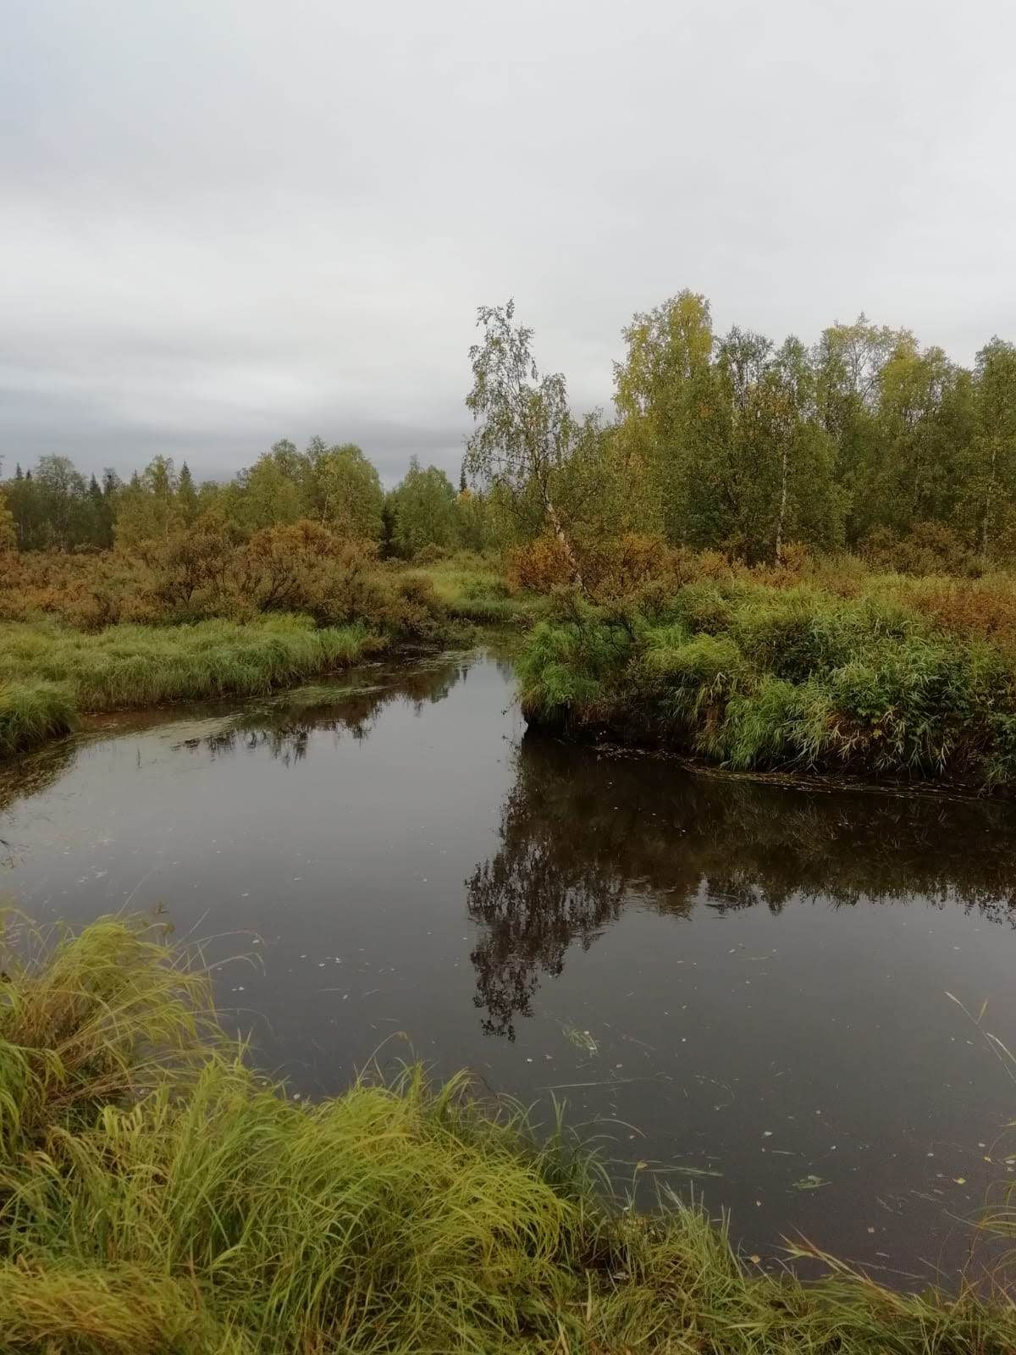
Ennallistettaessa huomioitavia riskitekijöitä 7
Öljyvahingot
Öljyn ja muiden kemikaalien vuotoriski olemassa aina, kun ennallistamista tehdään konetyönä
Erityistä huolellisuutta vaaditaan pohjavesialueella toimittaessa
Riskiin varautumiseksi
  Jokaisessa koneessa tulee olla öljynimeytysmatto, -liina tms. öljyn imeyttämiseen sopivaa materiaalia
  Työmaan huoltopisteessä tulee olla jätesäkkejä sekä lapio öljyisen turpeen tai imeytysmateriaalin keräämiseen
  Huolto- ja korjaustöiden tekoa vältetään pohjavesialueella
  Saastunut maa ja imeytysmateriaalit tulee käsitellä ongelmajätteenä
Vähäistä suuremmat ja kaikki pohjavesialueella tapahtuvat öljy- ja polttoainevahingot tulee ilmoittaa kunnan paloviranomaiselle
  Ilmoitus aina myös työmaan ohjaajalle
  Ilmoituksesta tulee selvitä
    valuneen öljyn tai polttoaineen määrä ja laatu
    paikka, jossa vahinko tapahtui, esim. vesistöjen läheisyys ja maan laatu alueella
    Erityisesti on ilmoitettava, onko kyse pohjavesialueesta

Slide 18
Lue lisää
Soiden ennallistamisen suoluonto-, vesistö-, ja ilmastovaikutukset 2021. Suomen Luontopaneelin julkaisuja.

Slide 19

Tehtäviä
Ennallistamisessa on huomioitava tiettyjä riskitekijöitä. Mieti ja selvitä, mitkä muut maankäyttömuodot voivat aiheuttaa samankaltaisia riskejä. Kuinka riskejä torjutaan?
Pohdi soiden ennallistamisen ilmastovaikutuksia lyhyellä ja pitkällä aikavälillä. Miksi soita ennallistetaan, vaikka ennallistaminen lisää metaanipäästöjä ilmakehään?
Millä tavalla karujen ja rehevien soiden ennallistamisen riskit eroavat toisistaan?

Slide 20
Nappaa hiilestä kiinni

